Slide 1


Sản phẩm Camera đeo người MobiSecure

Slide 2
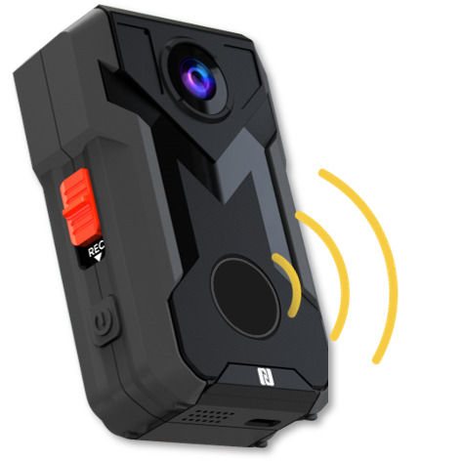
Giải pháp Body-Worn Camera trong thực tế
1. Thực thi pháp luật & an ninh
→ Ghi nhận bằng chứng trực quan, nâng cao tính minh bạch và hỗ trợ công tác điều tra.
2. Giám sát & an toàn công nghiệp
→ Theo dõi hiện trường theo thời gian thực, giảm rủi ro và đảm bảo tuân thủ quy trình an toàn.
3. Cấp cứu & y tế
→ Hỗ trợ ghi hình và truyền dữ liệu trong tình huống khẩn cấp, phục vụ đào tạo và xử lý hiệu quả.
4. Dịch vụ bảo vệ & sự kiện
→ Tăng cường giám sát, đảm bảo trật tự và hỗ trợ xử lý tình huống nhanh chóng.
5. Bảo trì & hỗ trợ kỹ thuật hiện trường
→ Ghi nhận quy trình làm việc, hỗ trợ hướng dẫn từ xa và nâng cao hiệu quả bảo trì.

Slide 3
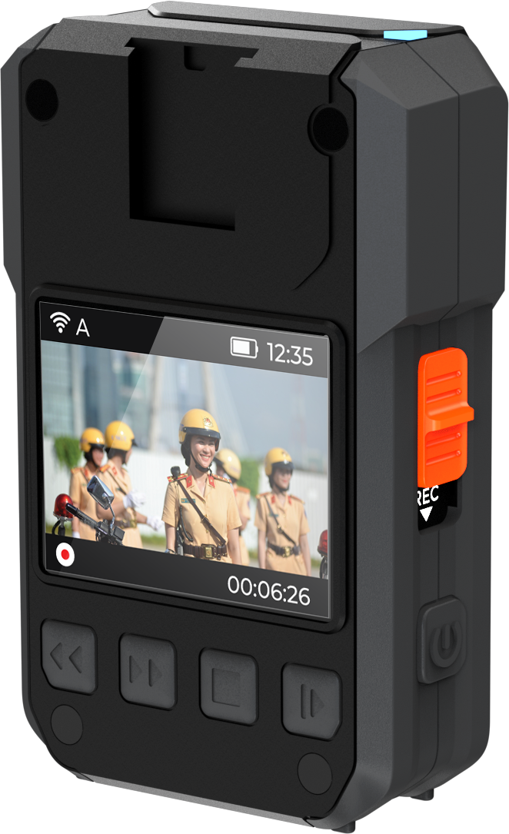
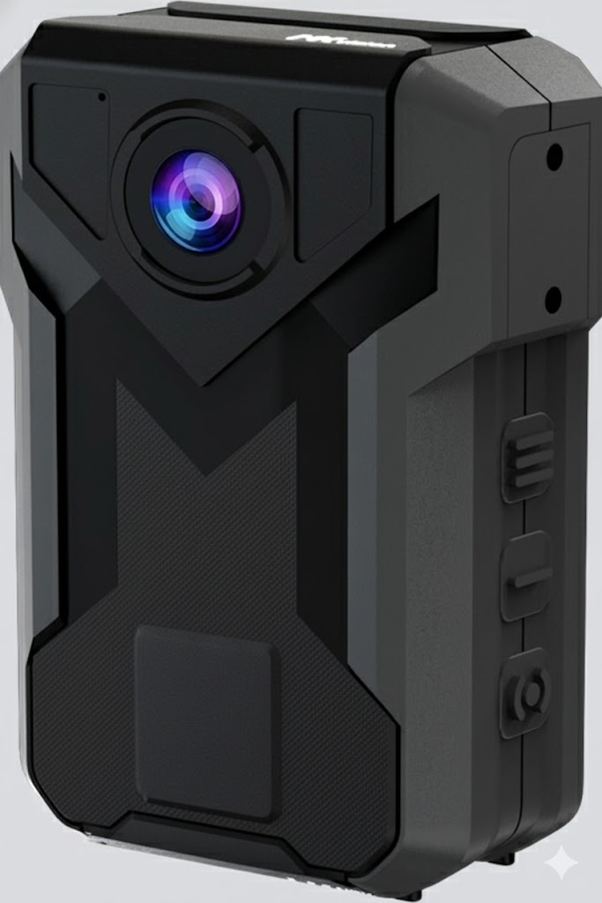
Sản phẩm đạt chuẩn QCVN 135:2024/BTTTT
Quy chuẩn kỹ thuật quốc gia về thiết bị camera
giám sát sử dụng giao thức Internet
Tháo lắp nhanh
Trên miếng đệm vai, áo giáp, mũ, ô tô, xe máy.
Công nghệ đúc PC & TPU chống sốc và chống nước.
Ống kính góc rộng, độ nhạy cao
Màn hình 2 inch — độ sáng cao và hiển thị sắc nét.
4G SIM + 2 SAMs Kết nối thông minh
Phím quay video — tiện lợi và đáng tin cậy.
Nút chế độ im lặng — sử dụng khi tác chiến.
Phím cơ — có thể bấm khi đeo găng tay hoặc dưới mưa.
BUTTON CONNECT WiFi, 4G, Bluetooth, GPS
Ăng-ten NFC đọc và xác thực căn cước công dân (CCCD).
Cổng kết nối camera ngoài / pin — mở rộng tính năng và vận hành thuật toán nhận dạng.
Notes:
Body police camera product, this product does not affect the working process of security units, police and police because the hands are freed and do not need to hold the camera, so it works in situations.

Slide 4
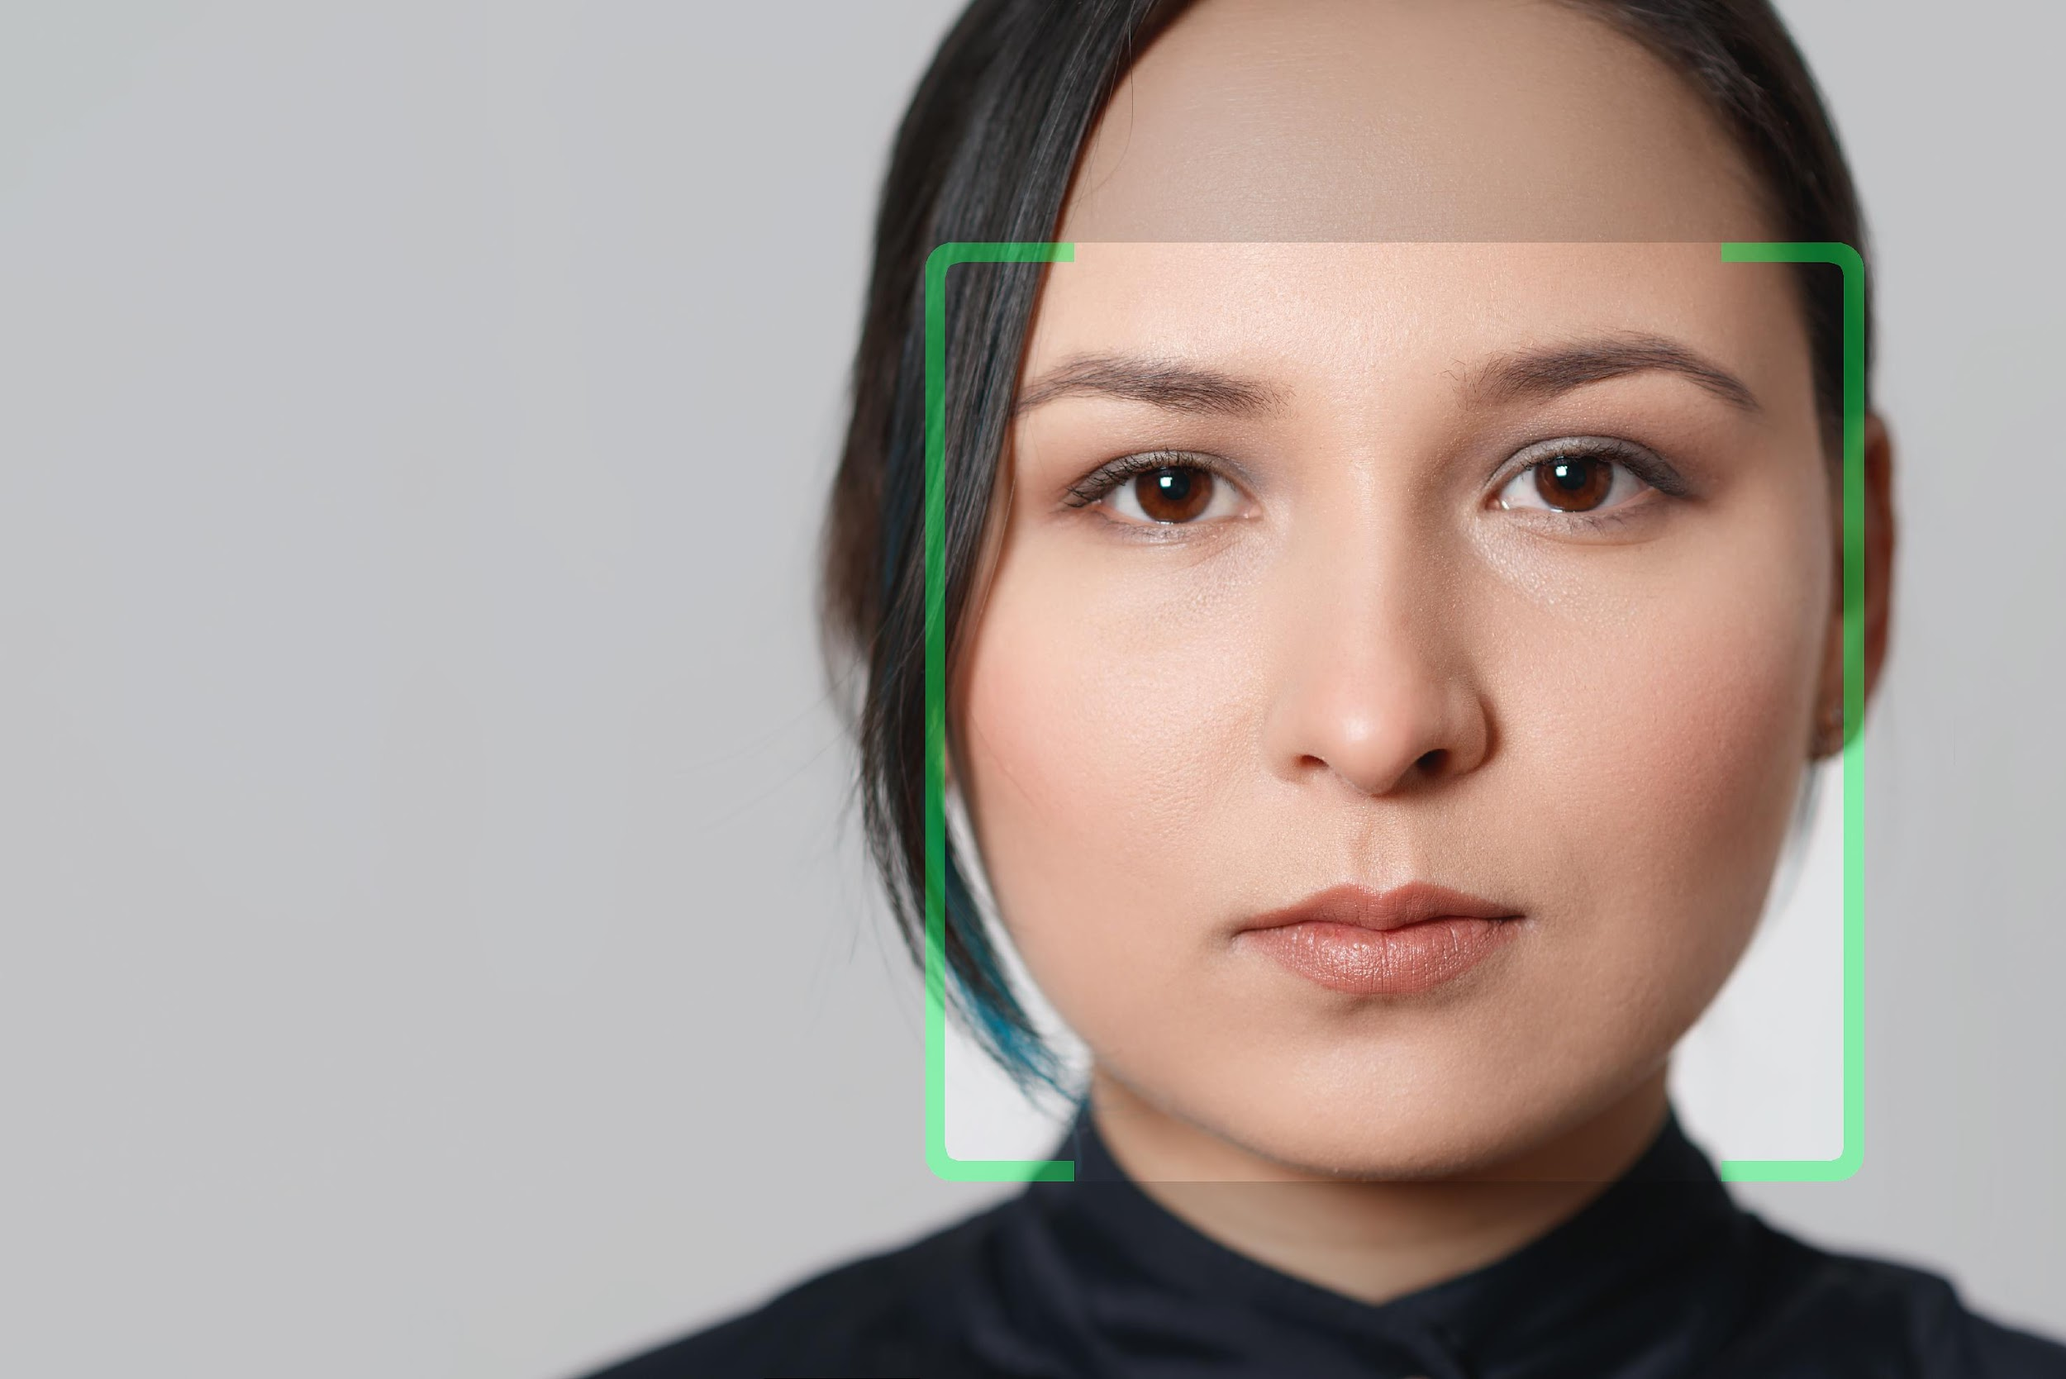
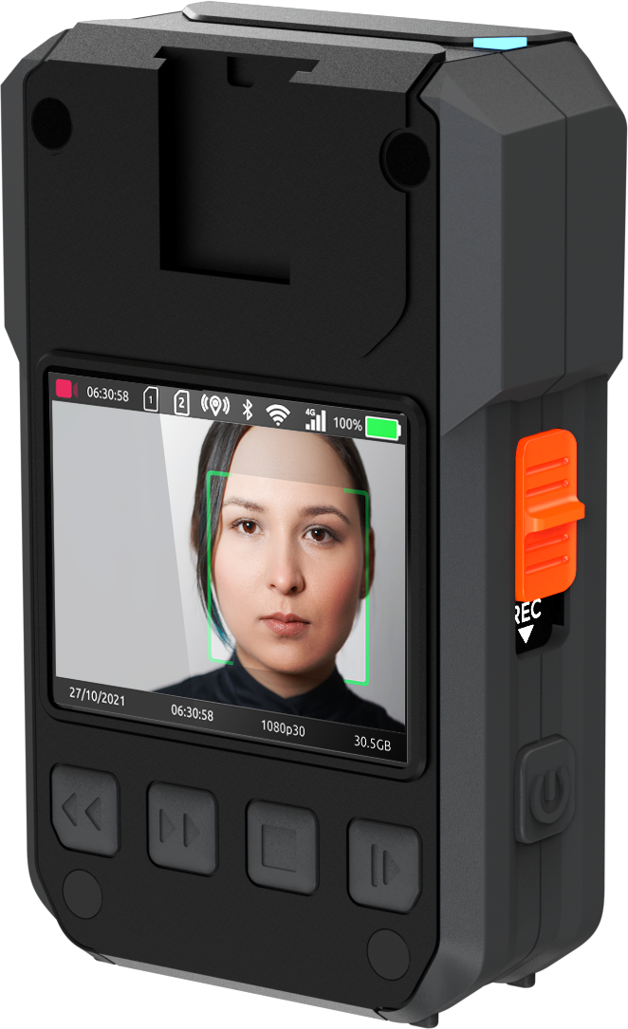

Giải pháp khác biệt của MobiSecure –
Dấu ấn Camera Make in Việt Nam
1. Ứng dụng AI và nhận diện khuôn mặt
Camera gắn trên người đầu tiên tại Việt Nam, ứng dụng AI nhận diện khuôn mặt chính xác cho người Việt
Hỗ trợ thư viện lên tới 20.000 khuôn mặt, độ chính xác ≥ 90%.
click to watch video

Slide 5

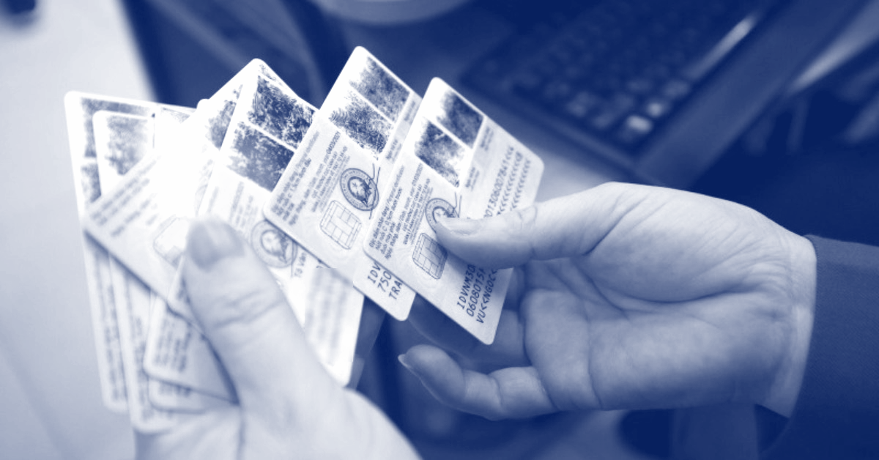
Giải pháp khác biệt của MobiSecure –
Dấu ấn Camera Make in Việt Nam
2. Tích hợp đọc thẻ căn cước công dân (ID Card Reading)
Hỗ trợ NFC để đọc chíp điện tử trên thẻ căn cước công dân hoặc hộ chiếu điện tử.
Giúp rút ngắn thời gian kiểm tra danh tính trong khi tuần tra, kiểm soát.
Hỗ trợ nhận dạng người bị truy nã hoặc người mất tích.

Slide 6
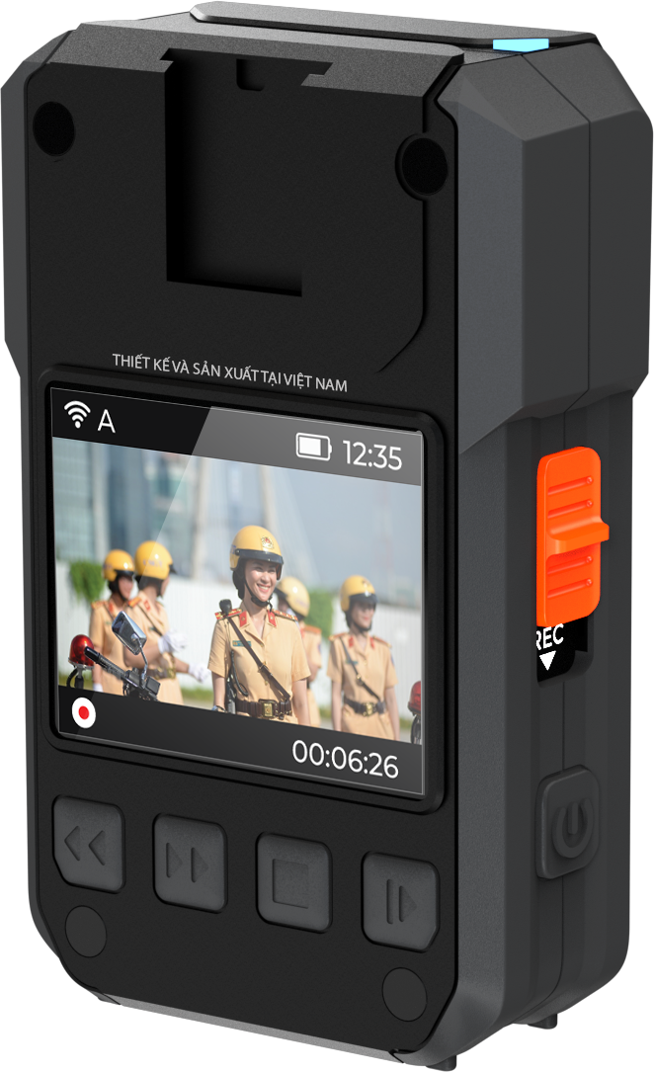
Giải pháp khác biệt của MobiSecure –
Dấu ấn Camera Make in Việt Nam
3. Hiệu năng mạnh mẽ và xử lý hình ảnh cao cấp
Sử dụng cảm biến ảnh Sony 1/2.8” CMOS, độ phân giải Full HD 1080p (2MP).
Bộ xử lý Ambarella ISP + CVflow® AI Vision, hỗ trợ xử lý video, mã hóa H.264.
Hình ảnh sắc nét, kể cả trong điều kiện ánh sáng yếu (0.001 lux).

Slide 7
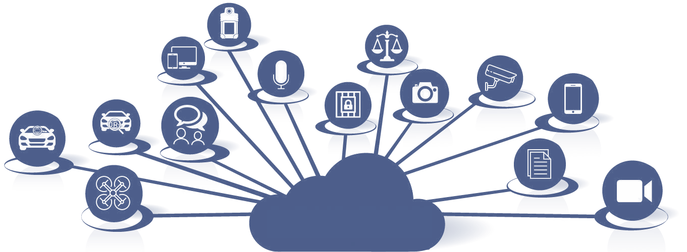
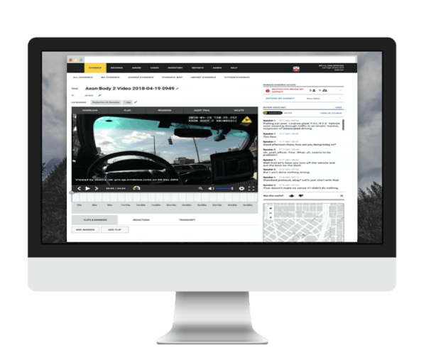
Giải pháp khác biệt của MobiSecure –
Dấu ấn Camera Make in Việt Nam
4. Kết nối đa dạng & hệ thống quản lý tập trung
Hỗ trợ Wi-Fi (2.4 GHz & 5 GHz), Bluetooth, 4G LTE, GPS & GLONASS, giúp truyền dữ liệu thời gian thực.
Có phần mềm trung tâm COMS để:
Giám sát vị trí thiết bị theo GPS.
Xem video trực tiếp (live view).
Quản lý dữ liệu tuần tra, trích xuất báo cáo, và ra lệnh từ xa.

Slide 8
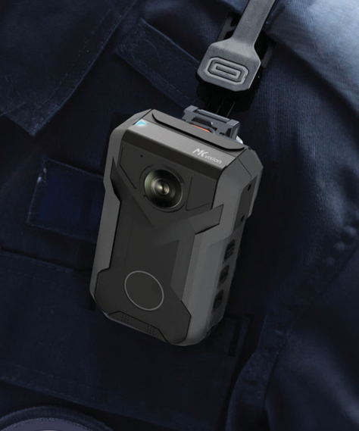
Giải pháp khác biệt của MobiSecure –
Dấu ấn Camera Make in Việt Nam
5. Vận hành bền bỉ
Vỏ nhựa ABS/PC, đạt chuẩn chống bụi, chống nước IP67.
Hoạt động trong điều kiện môi trường khắc nghiệt (-10 °C → 45 °C, độ ẩm 90%).
Pin 4500 mAh, hoạt động trên 8 giờ mỗi lần sạc.
Thiết kế nhỏ gọn, dễ mang theo.

Slide 9
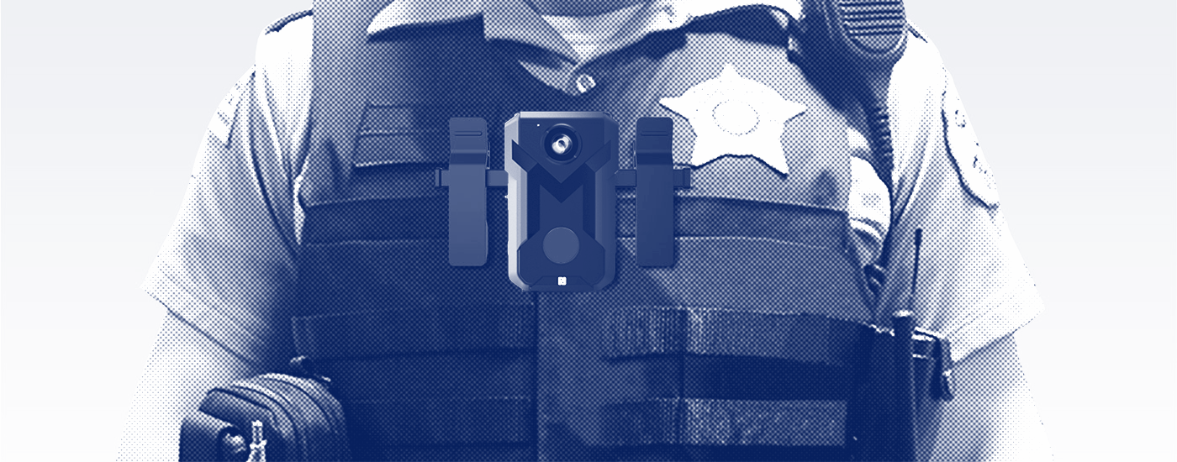
Giải pháp khác biệt của MobiSecure –
Dấu ấn Camera Make in Việt Nam
6. Khả năng tích hợp linh hoạt và hỗ trợ lâu dài
API linh hoạt – Kết nối liền mạch với hệ thống hiện có.
SDK tùy chỉnh – Thêm tính năng, nâng tầm sản phẩm.
Library & Platform – Nền tảng mở cho phát triển và sáng tạo.

Slide 10
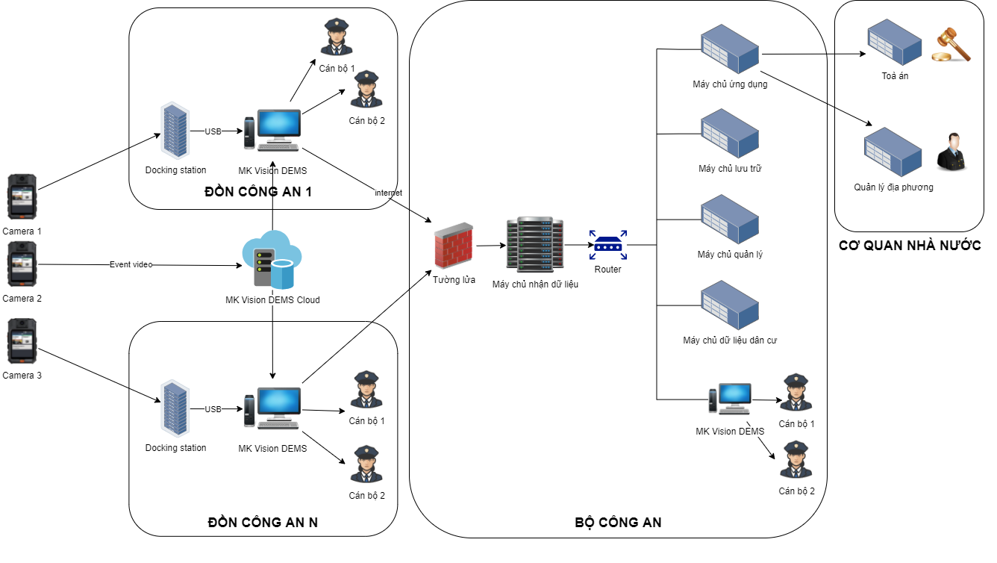
Sơ đồ kiến trúc hệ thống
Notes:
Thay đổi thông tin Đồn công an => Trung tâm chỉ huy. Bộ Công An => Trung tâm chỉ huy trung ương, bỏ Cơ quan nhà nước

Slide 11
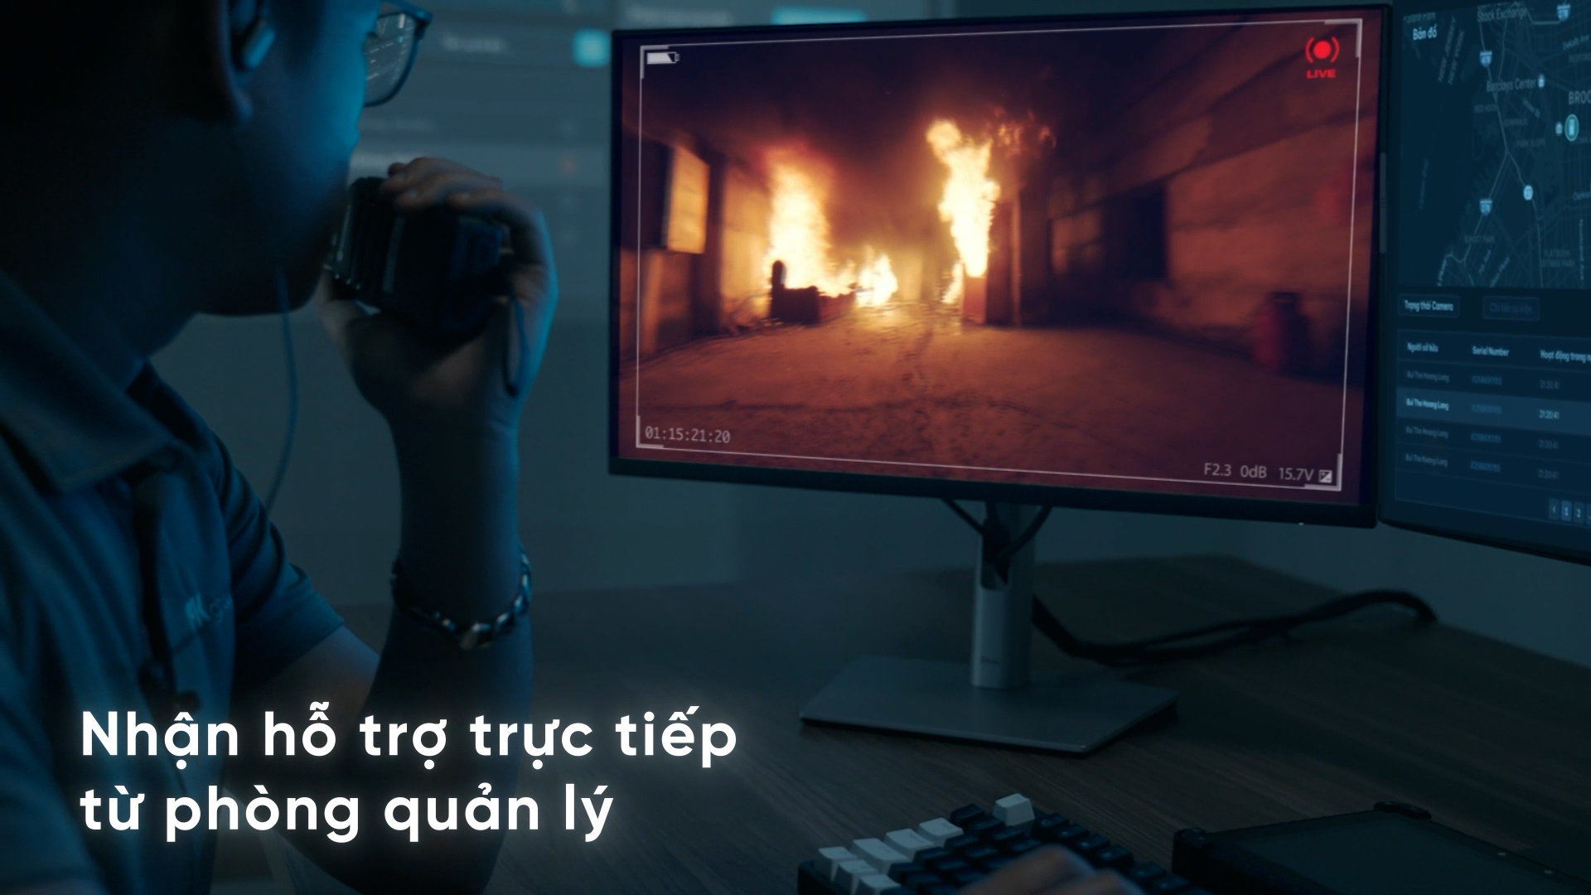
Ứng dụng thực tiễn điển hình
Ghi lại hình ảnh và âm thanh thực tế trong quá trình làm việc nhờ độ phân giải Full HD 1080p,
góc nhìn rộng 140 độ và hỗ trợ nhìn ban đêm sắc nét.
Hỗ trợ phản ứng với tình huống thực tế minh bạch, lưu lại bằng chứng hiệu quả tin cậy
Tăng cường an toàn an ninh vượt trội

Slide 12
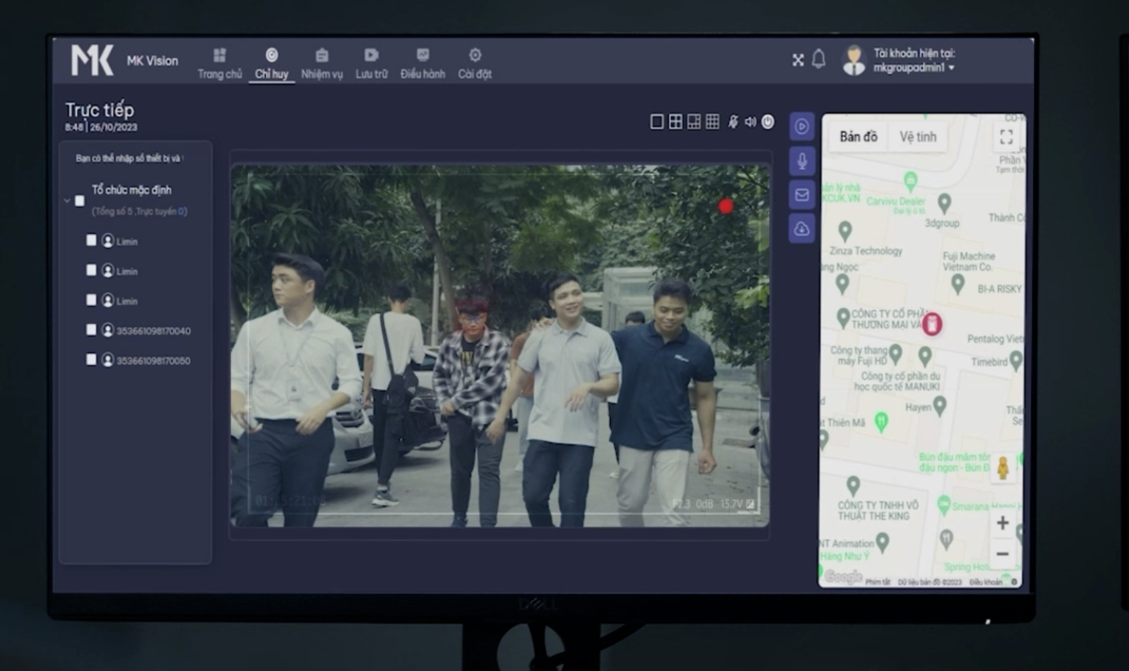
Ứng dụng thực tiễn điển hình
Giúp chỉ huy trung tâm theo dõi trực tiếp, giám sát và hỗ trợ ra quyết định nhanh trong
tình huống khẩn cấp.
Sống động trưc tiếp hoạt động tuần tra, ca trực, báo cáo sự cố và xử lý vi phạm
Nhận diện khuôn mặt để phát hiện trường hợp đang được tìm kiếm, truy nã

Slide 13
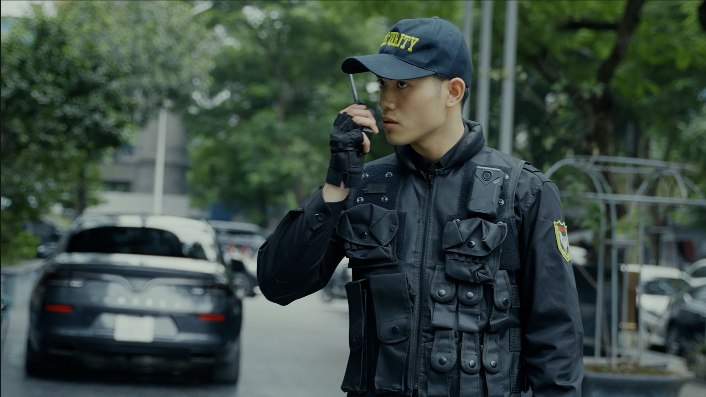
Ứng dụng thực tiễn điển hình
Giúp trung tâm chỉ huy liên lạc với nhóm người mang thiết bị trong cùng hệ thống, kể cả trong điều kiện thời tiết khắc nghiệt.
Kết nối thông tin kịp thời đảm bảo tính minh bạch và hiệu quả

Slide 14
MobiSecure – Giải pháp an ninh tối ưu
Nói không với rủi ro an toàn thông tin
Sản phẩm AI camera xử lý tại biên đảm bảo tính bảo mật cao và nhanh chóng – Sản phẩm công nghiệp chiến lược được ưu tiên phát triển 2025
Giải pháp MK Vision đồng bộ, giúp triển khai nhanh chóng và hiệu quả, kết nối camera với cơ sở dữ liệu dân cư để xác thực căn cước công dân
Khả năng tích hợp sâu, giải quyết bài toán cụ thể
Là giải pháp công nghệ thông minh mang lại Giá trị thương hiệu
Tạo dấu ấn thương hiệu chuyên nghiệp, minh bạch và đáng tin cậy
Tăng cường kiểm soát an ninh giám sát, giảm thiểu rủi ro và nâng cao hiệu quả vận hành doanh nghiệp

Slide 15


